Slide 1
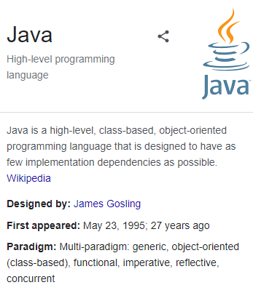
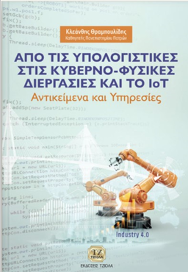

Αντικειμενοστρεφής Προγραμματισμός (Object-Oriented Programming)
Κληρονομικότητα- Πολυμορφισμός
(Inheritance-Polymorphism)
(CEID_NNY106)
Κύρια Πηγή
Inheritance:
the act of inheriting property
Κεφάλαιο: 7
7.1-7.3, 7.5,7.6
Kleanthis Thramboulidis
Prof. of Software and System Engineering
University of Patras
https://sites.google.com/site/thramboulidiskleanthis/

Slide 2
Οργάνωση Διάλεξης
Εισαγωγή στην Κληρονομικότητα
Βασικές έννοιες
Παράδειγμα Κληρονομικότητας (WindowsApp)
Abstract μέθοδοι και Abstract κλάσεις
Shadowed variables-Overriding methods
Πολλαπλή κληρονομικότητα (Multiple inheritance)
Πολυμορφισμός (Polymorphism)
Πολυμορφισμός στην WindowsApp
Building the inheritance tree
Alternatives in writing a sub class
Access level modifiers
© 2023 Κλεάνθης Θραμπουλίδης
Inheritance
Διαφάνεια 2

Slide 3
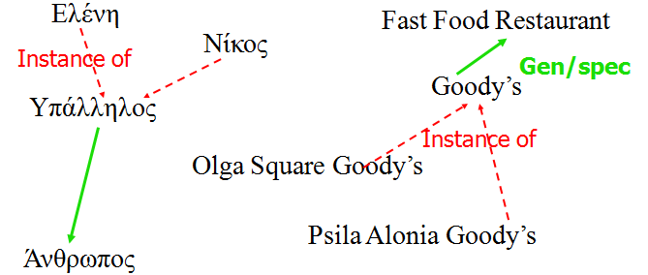
Σχέση Γενίκευσης-Εξειδίκευσης
Ηλεκτρική Συσκευή
Unified Modeling
Language (UML)
Φούρνος Μικροκυμάτων
Ψυγείο
Τοστιέρα
© 2023 Κλεάνθης Θραμπουλίδης
Inheritance
Διαφάνεια 3

Slide 4
H κλάση GraphicCircle H κλάση Circle
public class Circle {
public double x,y;
public double r;
public double circumference(){
return 2*3,14*r;}
public double area() {
return 3.14*r*r;}
}
public class GraphicCircle {
public double x,y;
public double r;
Color outline, fill;
public double circumference(){
return 2*3,14*r;}
public double area() {
return 3.14*r*r;}
public void draw(...) { .................}
}
© 2023 Κλεάνθης Θραμπουλίδης
Inheritance
Διαφάνεια 4

Slide 5
Ορισμός ως απόγονης κλάσης
public class GraphicCircle extends Circle {
Color outline, fill;
public void draw(...) { .................}
}
GraphicCircle gc = new GraphicCircle();
double area = gc.area();
Circle c = gc;
κάθε στιγμιότυπο της υποκλάσης μπορεί να θεωρηθεί και στιγμιότυπο της πρόγονης κλάσης
Python
class GraphicCircle(Circle):
pass
© 2023 Κλεάνθης Θραμπουλίδης
Inheritance
Διαφάνεια 5

Slide 6
Subclass constructor - Super
public GraphicCircle(double x, double y, double r, Color outline, Color fill) {
this.x = x; this.y = y; this.r = r;
this.outilne = outline; this.fill = fill;
}
Super
δεσμευμένη λέξη
μέσα σε ένα constructor χρησιμοπoιείται μόνο για να καλέσει τον constructor του προγόνου
πρέπει
να είναι η πρώτη πρόταση του constructor
να προηγείται ακόμη και από τις δηλώσεις μεταβλητών
κλήση του constructor της πρόγονης κλάσης
public GraphicCircle(double x, double y, double r, Color outline, Color fill) {
super(x,y,r);
this.outilne = outline; this.fill = fill;
}
© 2023 Κλεάνθης Θραμπουλίδης
Inheritance
Διαφάνεια 6

Slide 7
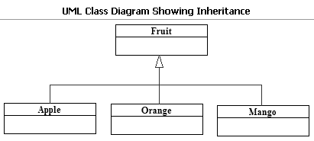
Αναπαράσταση στο Διάγραμμα Κλάσεων
subclass
A class that is derived from another class
(derived class, extended class, or child class).
superclass
The class from which the subclass is derived
(base class or parent class).
A subclass inherits
all the members (fields, methods, and nested classes) from its superclass.
Constructors are not members, so they are not inherited by subclasses, but the constructor of the superclass can be invoked from the subclass.
Inheritance
is a way to reuse code of existing objects, or to establish a subtype from an existing object, or both, depending upon programming language support
inheritance tree
superclass
Base class
subclass
© 2023 Κλεάνθης Θραμπουλίδης
Inheritance
Διαφάνεια 7

Slide 8
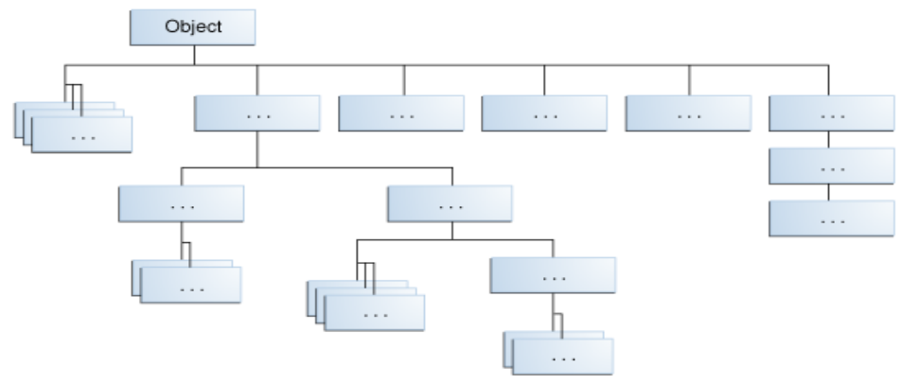
Java Platform Class Hierarchy
In the Java platform, many classes derive directly from Object, other classes derive from some of those classes, and so on, forming a hierarchy of classes.
The Object class (java.lang package) defines and implements behavior common to all Java classes—including the ones that you write.
© 2023 Κλεάνθης Θραμπουλίδης
Inheritance
Διαφάνεια 8

Slide 9
Κληρονομικότητα
είναι ο μηχανισμός του περιβάλλοντος υλοποίησης που μας επιτρέπει
να υλοποιήσουμε την σχέση γενίκευσης/εξειδίκευσης μεταξύ των εννοιών της περιοχής του προβλήματος (problem space),
να αναπτύξουμε νέες κλάσεις της περιοχής λύσης του προβλήματος (solution space) οι οποίες θα κληρονομούν χαρακτηριστικά από άλλες ήδη υπάρχουσες κλάσεις.
H κληρονομικότητα επιτρέπει
σε νέες κλάσεις να κληρονομούν την δομή ή/και την συμπεριφορά που ορίζεται σε μία (απλή κληρονομικότητα-single inheritance) ή περισσότερες (πολλαπλή κληρονομικότητα-multiple inheritance) άλλες κλάσεις.
© 2023 Κλεάνθης Θραμπουλίδης
Inheritance
Διαφάνεια 9

Slide 10
Οργάνωση Διάλεξης
Εισαγωγή στην Κληρονομικότητα
Βασικές έννοιες
Παράδειγμα Κληρονομικότητας (WindowsApp)
Abstract μέθοδοι και Abstract κλάσεις
Shadowed variables-Overriding methods
Πολλαπλή κληρονομικότητα (Multiple inheritance)
Πολυμορφισμός (Polymorphism)
Πολυμορφισμός στην WindowsApp
Building the inheritance tree
Alternatives in writing a sub class
Access level modifiers
© 2023 Κλεάνθης Θραμπουλίδης
Inheritance
Διαφάνεια 10

Slide 11
WindowsApp – Identify Inheritance
w1:Window
r11:Rectangle
Circle [] circles = new Circle[100];
circles[0] = new Circle(…);
circles[1] = new Circle(…);
c11:Circle
tr11:Triangle
Rectangle [] rectangles = new Rectangle[100];
rectangles[0] = new Rectangle(…);
rectangles[1] = new Rectangle(…);
r12
c12
for(int i=0;i<circles.length && circles[i]!=null; i++) circles[i].draw();
Προβλήματα;
© 2023 Κλεάνθης Θραμπουλίδης
Inheritance
Διαφάνεια 11

Slide 12

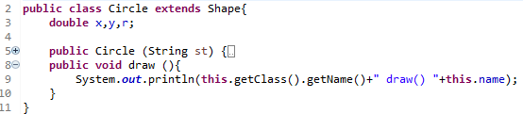

WindowsApp – Inheritance Tree
© 2023 Κλεάνθης Θραμπουλίδης
Inheritance
Διαφάνεια 12

Slide 13
Abstract Methods and Abstract Classes
abstract method
Είναι μια μέθοδος που δηλώνεται χωρίς να δοθεί η υλοποίηση της
abstract void draw();
abstract class
Είναι η κλάση που δηλώνεται ως abstract
Μπορεί αλλά δεν είναι απαραίτητο να έχει abstract μεθόδους
Δεν επιτρέπεται η δημιουργία στιγμιότυπων της
Μπορεί να χρησιμοποιηθεί ως κλάση πρόγονος ορίζοντας υποκλάσεις της
public abstract class Shape {
abstract void draw(); }
© 2023 Κλεάνθης Θραμπουλίδης
Inheritance
Διαφάνεια 13

Slide 14
επισκιαζόμενες μεταβλητές (shadowed variables)
public class Circle {
public double x,y;
public double r;
public double circumference(){
return 2*3,14*r;}
public double area() {
return 3.14*r*r;}
}
public class GraphicCircle extends Circle {
Color outline, fill;
float r; //resolution in dots-per-inch.
this.r; // αναφέρεται στη μεταβλητή resolution
super.r // αναφέρεται στην μεταβλητή ακτίνα
((Circle)this).r // cast στην κατάλληλη πρόγονη κλάση
© 2023 Κλεάνθης Θραμπουλίδης
Inheritance
Διαφάνεια 14

Slide 15
αναφορά σε επισκιαζόμενες μεταβλητές
© 2023 Κλεάνθης Θραμπουλίδης
Inheritance
Διαφάνεια 15

Slide 16
Overriding methods (επικαλυπτόμενες μέθοδοι)
class Ellipse extends Circle{
:
double area() {…}
μέθοδος οριζόμενη σε υποκλάση με το ίδιο όνομα, παραμέτρους και επιστρεφόμενη τιμή overrides την αντίστοιχη μέθοδο της πρόγονης κλάσης
© 2023 Κλεάνθης Θραμπουλίδης
Inheritance
Διαφάνεια 16

Slide 17
Παράδειγμα 1 – instance fields and methods
Consider also a static field
class A {
int i = 1;
int f(){return i;}
}
class B extends A {
// shadows variable i
int i = 2;
//overrides method f
int f() {return 2*i;}
}
public class InheritanceTest {
public static void main(String args[]) {
B b = new B();
System.out.println(b.i);
System.out.println(b.f());
A a = (A) b;
System.out.println(a.i);
System.out.println(a.f());
}
}
Consider f() of B as
retrurn super.f();
2
2
4
1
Shadowed variable
1
1
4
1
Overridden method
© 2023 Κλεάνθης Θραμπουλίδης
Inheritance
Διαφάνεια 17

Slide 18
overriding – hiding methods
Instance Methods
Μέθοδος στιγμιοτύπου σε υποκλάση με την ίδια υπογραφή με μέθοδο στιγμιοτύπου της υπερκλάσης (superclass) overrides την αντίστοιχη μέθοδο της υπερκλάσης.
Μια μέθοδος που επικαλύπτει μέθοδο πρόγονης κλάσης μπορεί να επιστρέφει τύπο που είναι subtype του τύπου που επιστρέφει η επικαλυπτόμενη μέθοδος. Αυτός ο subtype ονομάζεται covariant return type.
Static Methods
Μέθοδο κλάσης με την ίδια υπογραφή με μέθοδο κλάσης της πρόγονης κλάσης (superclass) hides την αντίστοιχη μέθοδο της πρόγονης κλάσης.
© 2023 Κλεάνθης Θραμπουλίδης
Inheritance
Διαφάνεια 18

Slide 19
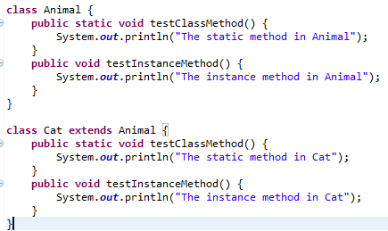
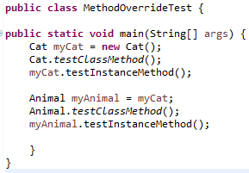


Παράδειγμα 2 - methods
© 2023 Κλεάνθης Θραμπουλίδης
Inheritance
Διαφάνεια 19

Slide 20
Method Overriding at Instance creation
//each Window object overrides the draw() method of its superclass, Window, to draw the circle, rectangle,
//and triangle shapes.
Window window1 = new Window(1, 400, 300, "Window 1") {
public void draw() {
System.out.println("window1 draw start");
super.draw();
circle.draw();
rectangle.draw();
triangle.draw();
System.out.println("window1 draw end");
}
};
windows.add(window1);
System.out.println("windows.add(window1);");
Window window2 = new Window(2, 600, 400, "Window 2") {
public void draw() {
System.out.println("window2 draw start");
super.draw();
circle.draw();
rectangle.draw();
triangle.draw();
System.out.println("window2 draw end");
}
};
© 2023 Κλεάνθης Θραμπουλίδης
Inheritance
Διαφάνεια 20

Slide 21
Οργάνωση Διάλεξης
Εισαγωγή στην Κληρονομικότητα
Βασικές έννοιες
Παράδειγμα Κληρονομικότητας (WindowsApp)
Abstract μέθοδοι και Abstract κλάσεις
Shadowed variables-Overriding methods
Πολλαπλή κληρονομικότητα (Multiple inheritance)
Interface – Collection interface
Πολυμορφισμός (Polymorphism)
Πολυμορφισμός στην WindowsApp
Building the inheritance tree
Alternatives in writing a sub class
Access level modifiers
© 2023 Κλεάνθης Θραμπουλίδης
Inheritance
Διαφάνεια 21

Slide 22
Πολλαπλή Κληρονομικότητα
ΧΥΖ
ΚΛΜ
Υ
Μ
ΥΜ
+ΧΖ
=(ΧΥΖ)
=(ΥΜ)
+ΚΛ
=(ΚΛΜ)
Πολλαπλή Κληρονομικότητα έχουμε όταν μια κλάση κληρονομεί χαρακτηριστικά περισσοτέρων από μία κλάσης.
αποτελεί πηγή δημιουργίας πολλών προβλημάτων
η χρήση της πρέπει να γίνεται με μεγάλη προσοχή και μόνο από πεπειραμένους προγραμματιστές
© 2023 Κλεάνθης Θραμπουλίδης
Inheritance
Διαφάνεια 22

Slide 23
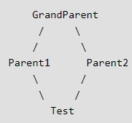
Multiple inheritance … το πρόβλημα
Το πρόβλημα δημιουργείται όταν υπάρχουν μέθοδοι με την ίδια υπογραφή και σε δύο από της υπερκλάσεις μια υποκλάσης και στην υποκλάση.
On calling the method, the compiler cannot determine which class method to be called and even on calling which class method gets the priority.
Why Java doesn’t support Multiple Inheritance?
See https://www.geeksforgeeks.org/java-and-multiple-inheritance/
© 2023 Κλεάνθης Θραμπουλίδης
Inheritance
Διαφάνεια 23

Slide 24
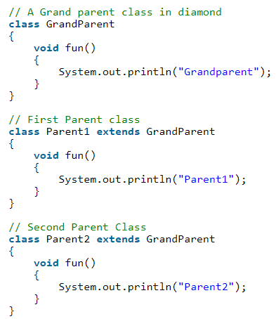
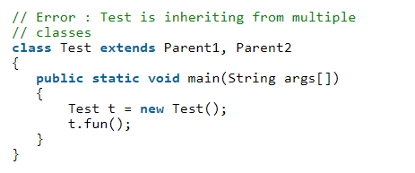
The Diamond Problem
Source: https://www.geeksforgeeks.org/java-and-multiple-inheritance/
© 2023 Κλεάνθης Θραμπουλίδης
Inheritance
Διαφάνεια 24

Slide 25
Πολλαπλή Κληρονομικότητα στην Java - Interfaces
Inherits
interface
object
Implements
class
είναι δυνατή η δήλωση μεταβλητής του συγκεκριμένου τύπου interface και η ανάθεση σε αυτή στιγμιότυπου οποιασδήποτε από τις κλάσεις που υλοποιεί το interface
© 2023 Κλεάνθης Θραμπουλίδης
Inheritance
Διαφάνεια 25

Slide 26
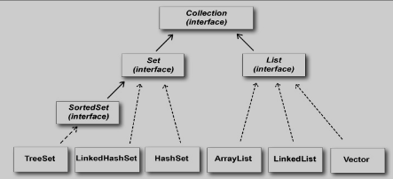
Interface Collection <E>
public interface Collection<E>
extends Iterable<E>
The root interface in the collection hierarchy.
A collection represents a group of objects, known as its elements.
Some collections allow duplicate elements and others do not. Some are ordered and others unordered.
The JDK does not provide any direct implementations of this interface: it provides implementations of more specific sub interfaces like Set and List.
This interface is typically used to pass collections around and manipulate them where maximum generality is desired.
© 2023 Κλεάνθης Θραμπουλίδης
Inheritance
Διαφάνεια 26

Slide 27


Iterator
is an object that can be used to loop through collections, like ArrayList.
for(int i=0; i<shapes.length && shapes[i]!=null; i++)
shapes[i].draw();
© 2023 Κλεάνθης Θραμπουλίδης
Inheritance
Διαφάνεια 27

Slide 28
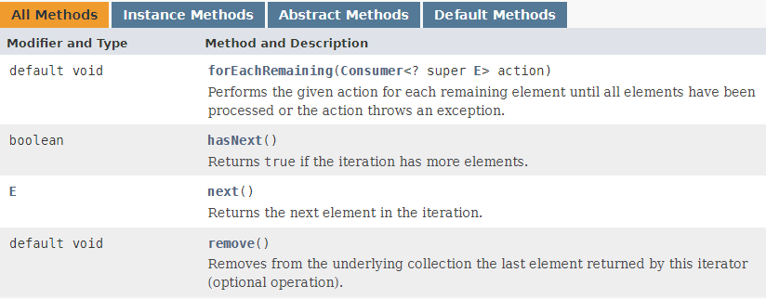
Interface Iterator<E>
© 2023 Κλεάνθης Θραμπουλίδης
Inheritance
Διαφάνεια 28

Slide 29

For-Each Loop (Enhanced for statement)
designed for
iteration through Collections and arrays.
can be used to make your loops more compact and easy to read.
for each Shape currentShape in shapes
© 2023 Κλεάνθης Θραμπουλίδης
Inheritance
Διαφάνεια 29

Slide 30
Οργάνωση Διάλεξης
Εισαγωγή στην Κληρονομικότητα
Βασικές έννοιες
Κληρονομικότητα στην RPN Calculator
Abstract μέθοδοι και Abstract κλάσεις
Shadowed variables-Overriding methods
Πολλαπλή κληρονομικότητα (Multiple inheritance)
Πολυμορφισμός (Polymorphism)
Πολυμορφισμός στην WindowsApp
Building the inheritance tree
Alternatives in writing a sub class
Access level modifiers
© 2023 Κλεάνθης Θραμπουλίδης
Inheritance
Διαφάνεια 30

Slide 31
Πολυμορφισμός – Μέσα από ένα παράδειγμα
Shape [] shapes = new Shape[100];
shapes[0] = new Circle(…);
shapes[1] = new Rectangle(…);
Late binding
for(int i=0; i<100; i++)
shapes[i].draw();
draw
ο αποστολέας ενός μηνύματος δεν χρειάζεται να γνωρίζει την κλάση του στιγμιότυπου παραλήπτη
draw
draw
draw
draw
Bring to Front
© 2023 Κλεάνθης Θραμπουλίδης
Inheritance
Διαφάνεια 31

Slide 32
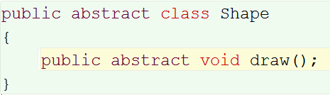
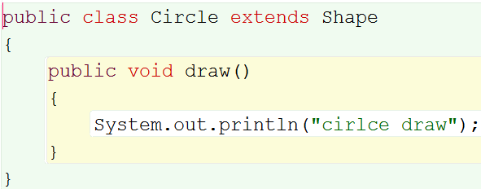
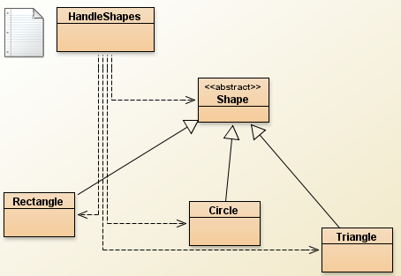
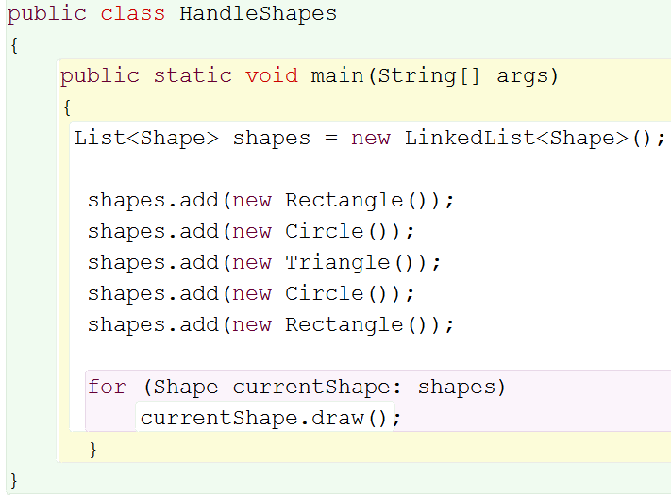
HandleShapes
© 2023 Κλεάνθης Θραμπουλίδης
Inheritance
Διαφάνεια 32

Slide 33
Early binding vs late binding
Circle [] circles = new Circle[100];
circles[0] = new Circle(…);
circles[1] = new Circle(…);
Shape [] shapes = new Shape[100];
shapes[0] = new Circle(…);
shapes[1] = new Rectangle(…);
for(int i=0; i<100; i++)
circles[i].draw();
for(int i=0; i<100; i++)
shapes[i].draw();
Compile-time binding (early binding)
Run-time binding
(late binding)
© 2023 Κλεάνθης Θραμπουλίδης
Inheritance
Διαφάνεια 33

Slide 34
Virtual Methods
Είναι η μέθοδος της οποίας η λειτουργικότητα μπορεί να επικαλυφθεί (overridden) στις απόγονες κλάσεις από μέθοδο με την ίδια υπογραφή.
Οι Virtual μέθοδοι επιτρέπουν σε ένα πρόγραμμα να καλεί μεθόδους οι οποίες δεν έχουν οριστεί κατά τον χρόνο μεταγλώττισης.
Ολές οι non-static μέθοδοι είναι by default "virtual“ (in Java).
Δύο κατηγορίες non-static μεθόδων δεν είναι virtual:
final, which cannot be overridden, and
private methods, which are not inherited.
C++: virtual keyword
virtual void display(){
© 2023 Κλεάνθης Θραμπουλίδης
Inheritance
Διαφάνεια 34

Slide 35
Operation vs. Method
Operation
is an abstraction of some computation that can be performed, e.g.,
draw() of class Shape
operate() of class Operator
Method
is one of one-or-more implementations of the operation in a particular class, e.g.,
draw() of class Circle
operate() of class Adder
© 2023 Κλεάνθης Θραμπουλίδης
Inheritance
Διαφάνεια 35

Slide 36
Polymorphism - Inheritance
Subtype polymorphism, almost universally called just polymorphism in the context of OO programming, is the ability to create a variable, a function, or an object that has more than one form. The word derives from the Greek meaning "having multiple forms".
The primary usage of polymorphism in industry (object-oriented programming theory) is the ability of objects belonging to different types to respond to method, field, or property calls of the same name, each one according to an appropriate type-specific behavior.
The programmer (and the program) does not have to know the exact type of the object in advance, and so the exact behavior is determined at run-time (this is called late binding or dynamic binding).
© 2023 Κλεάνθης Θραμπουλίδης
Inheritance
Διαφάνεια 36

Slide 37
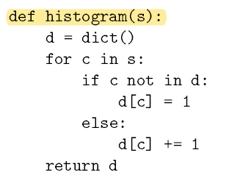
Polymorphism in Python
Functions that work with several types are called polymorphic. Polymorphism can facilitate code reuse.
Initially wrote for strings, also works for other sequence types, i.e., lists and tuples,
Source: ThinkPython2
© 2023 Κλεάνθης Θραμπουλίδης
Inheritance
Διαφάνεια 37

Slide 38
Οργάνωση Διάλεξης
Εισαγωγή στην Κληρονομικότητα
Βασικές έννοιες
Κληρονομικότητα στην RPN Calculator
Abstract μέθοδοι και Abstract κλάσεις
Shadowed variables-Overriding methods
Πολλαπλή κληρονομικότητα (Multiple inheritance)
Πολυμορφισμός (Polymorphism)
Πολυμορφισμός στην WindowsApp
Building the inheritance tree
Alternatives in writing a sub class
Access level modifiers
© 2023 Κλεάνθης Θραμπουλίδης
Inheritance
Διαφάνεια 38

Slide 39
Προσθήκη νέας κλάσης - επιλογές
ορίζουμε την νέα κλάση εξ αρχής χωρίς να εκμεταλλευθούμε τα ήδη υπάρχοντα δένδρα κληρονομικότητας
επιλέγουμε το πλέον κατάλληλο δένδρο κληρονομικότητας και μετακινούμεθα από κάτω προς τα πάνω στην ιεραρχία μέχρι να εντοπίσουμε μια κατάλληλη πρόγονο της νέας κλάσης
Α
Προσθήκη κλάσης με χαρακτηριστικά (Α Κ)
+ BC
=(ABC)
+ D
=(A D)
Α
+ E
=(ABCE)
+ F
=(ABCF)
+ BC
=(ABC)
+ D
=(A D)
+ Κ
=(A Κ)
+ E
=(ABCE)
+ F
=(ABCF)
© 2023 Κλεάνθης Θραμπουλίδης
Inheritance
Διαφάνεια 39

Slide 40
Προσθήκη νέας κλάσης - επιλογές
αναδομούμε την ιεραρχία κληρονομικότητας ώστε να δημιουργήσουμε μια κατάλληλη πρόγονο
Επανορίζουμε τα χαρακτηριστικά που δεν θέλουμε να κληρονομηθούν ως έχουν
Α
Προσθήκη κλάσης με χαρακτηριστικά (Α Β Κ)
+ BC
=(ABC)
+ D
=(A D)
Α
+ E
=(ABCE)
+ F
=(ABCF)
+ Β
= (Α Β)
+ D
=(A D)
+ C
=(ABC)
+ Κ
= (ΑΒΚ)
+ E
=(ABCE)
+ F
=(ABCF)
© 2023 Κλεάνθης Θραμπουλίδης
Inheritance
Διαφάνεια 40

Slide 41
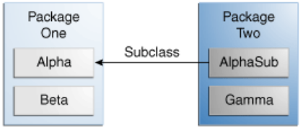
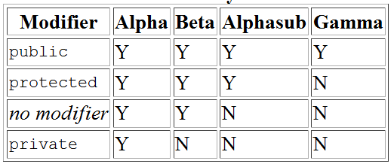
Ορατότητα μελών πρόγονης κλάσης
Ορατότητα των μελών της κλάσης Alpha
© 2023 Κλεάνθης Θραμπουλίδης
Inheritance
Διαφάνεια 41

Slide 42
Επιλογές στο ορισμό απόγονης κλάσης 1
Μια υποκλάση κληρονομεί όλα τα public and protected μέλη της πρόγονης κλάσης της.
Εάν δε είναι στο ίδιο πακέτο με την πρόγονη κληρονομεί επιπλέον και τα package-private μέλη της πρόγονης κλάσης της.
public
protected
package-private
private
© 2023 Κλεάνθης Θραμπουλίδης
Inheritance
Διαφάνεια 42

Slide 43
Επιλογές στο ορισμό απόγονης κλάσης 2
Στην απόγονο κλάση τα χαρακτηριστικά που κληρονομούνται μπορούν να:
χρησιμοποιηθούν ως έχουν (μέθοδοι πρόγονης κλάσης μπορούν να χρησιμοποιηθούν ως έχουν),
να αντικατασταθούν (instance μέθοδος σε υποκλάση με ίδιο όνομα με μέθοδο της πρόγονης κλάσης την υπερκαλύπτει (overrides)).
να επισκιασθούν (instance data member σε υποκλάση με ίδιο όνομα με αυτό πρόγονης κλάσης το επισκιάζει (shadows))
να συμπληρωθούν με νέα μέλη (νέες μεθόδους, νέα data members)
A nested class has access to all the private members of its enclosing class—Both fields and methods.
Therefore, a public or protected nested class inherited by a subclass has indirect access
to all of the private members of the superclass.
© 2023 Κλεάνθης Θραμπουλίδης
Inheritance
Διαφάνεια 43

Slide 44
Επιλογές στο ορισμό απόγονης κλάσης (3/3)
You can write a new static method in the subclass that has the same signature as the one in the superclass, thus hiding it.
You can declare new methods in the subclass that are not in the superclass.
You can write a subclass constructor that invokes the constructor of the superclass, either implicitly or by using the keyword super.
A nested class has access to all the private members of its enclosing class—
Both fields and methods. Therefore, a public or protected nested class
inherited by a subclass has indirect access to all of the private
members of the superclass.
© 2023 Κλεάνθης Θραμπουλίδης
Inheritance
Διαφάνεια 44

Slide 45
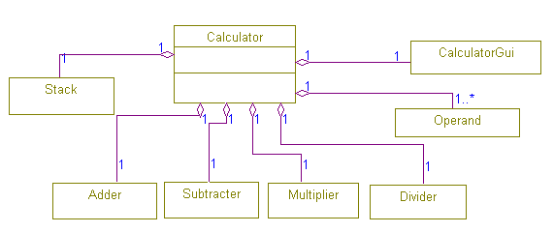
RPN Calculator: UML class diagram
Υπάρχει σχέση Γενίκευσης/Εξειδίκευσης;
© 2023 Κλεάνθης Θραμπουλίδης
Inheritance
Διαφάνεια 45

Slide 46
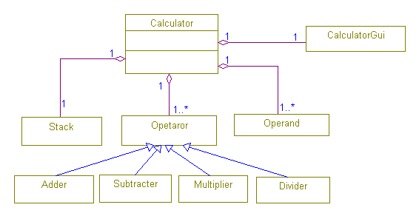
RpnCalculator: Iteration No 4 –using inheritance
© 2023 Κλεάνθης Θραμπουλίδης
Inheritance
Διαφάνεια 46

Slide 47
Alternative designs
public abstract BinaryStackOperator {
operate(){
op1 = st.pop();
op2 = st.pop();
st.push(applyOperator());
}
abstract protected int applyOperator();
}
public class Adder extends BinaryStackOperator {
applyOperator() {
return op1+op2;
}
}
© 2023 Κλεάνθης Θραμπουλίδης
Inheritance
Διαφάνεια 47

